Slide 1

SmartMobility UI 구상도
박대원
2020.10.15
㈜트라콤

Slide 2
목차
1
SmartMobility 변경 UI 구상

Slide 3
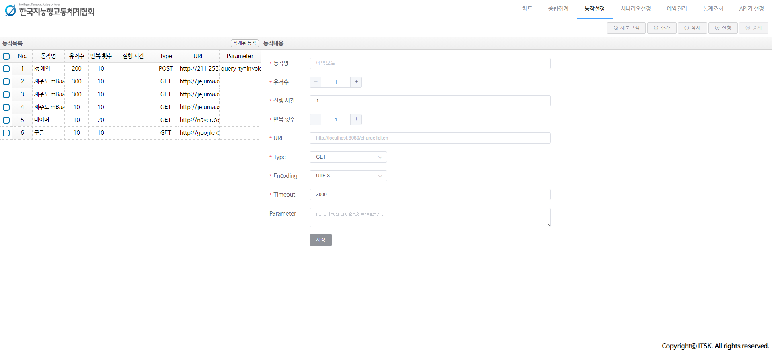
SmartMobility 변경 UI 구상
1. 동작 설정 시간 추가
TPS를 측정하고자 할 시 ‘1’로 설정하시면 됩니다.
유저 수를 나누어 줄 기준시간을 초 단위로 입력합니다.

Slide 4
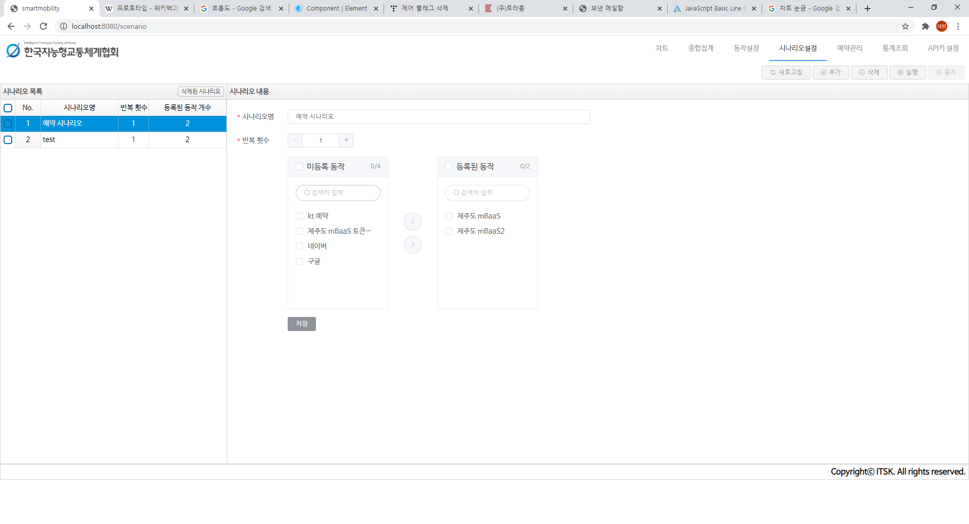
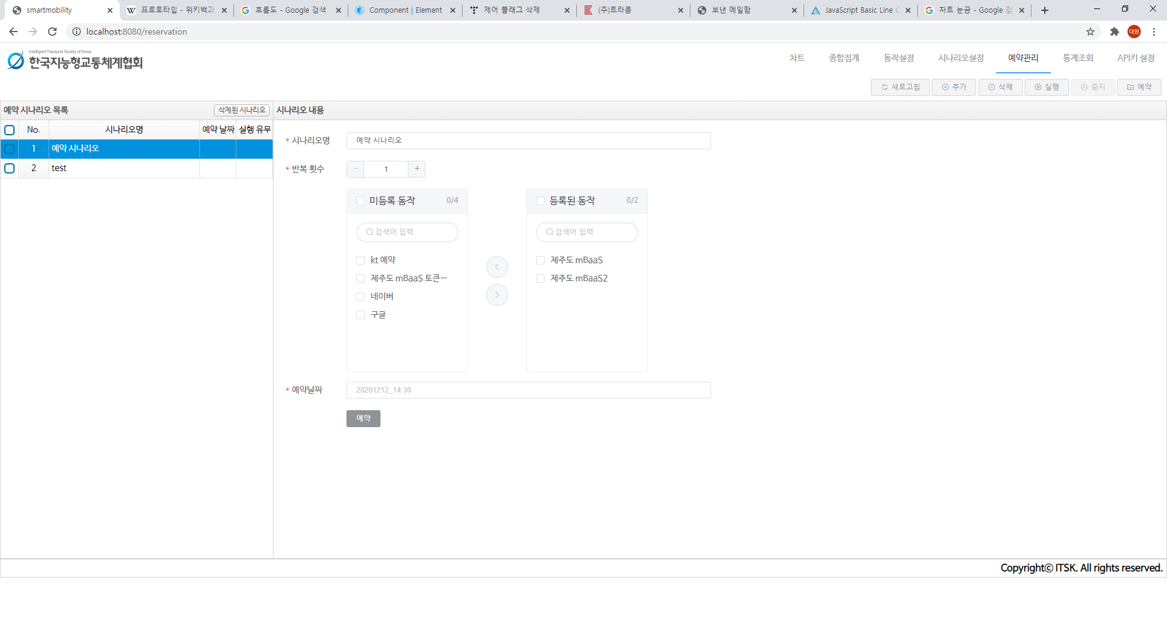
SmartMobility 변경 UI 구상
2. 시나리오 예약
예약은 저장된 시나리오만 가능합니다.
시나리오를 저장하지 않고 예약버튼을 누르면 예약되지 않습니다.
기존 시나리오설정 페이지에서 예약 기능을 이용합니다.
원하는 시나리오를 선택 후 예약날짜를 작성한 후 예약 버튼을 누르면 예약이 완료됩니다.

Slide 5


SmartMobility 변경 UI 구상
2. 시나리오 예약
201212_14:30
실행중
201212_17:30
대기중
201212_17:30
대기중
201212_17:30
완료
201212_17:30
실패
201212_17:30
완료
예약한 시나리오 내용과 날짜 수정은 할 수 없으며, 예약 취소만 수행할 수 있습니다.
3. 예약 관리 페이지에서는 예약한 시나리오의 내용을 확인할 수 있습니다. 시나리오 내용 및 날짜 수정은 불가능합니다.
4. 예약된 시나리오를 선택 후 예약취소 버튼을 클릭하면 예약이 취소됩니다.

Slide 6
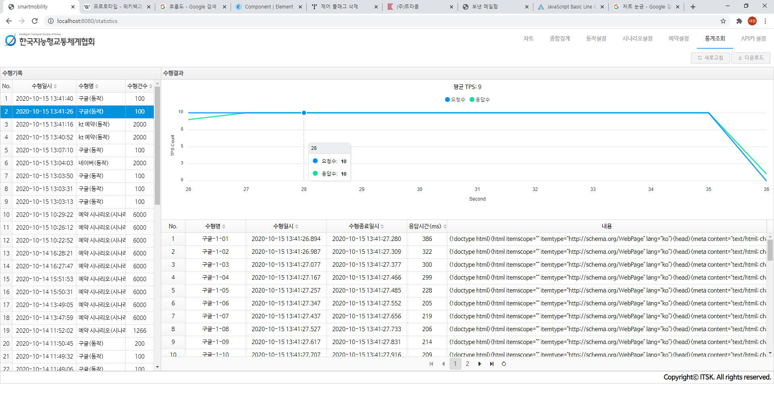

SmartMobility 변경 UI 구상
3. 통계 그래프 x축 단위 조정
(Sec)
29.1
29.1
그래프 우측 상단에 원하는 단위 값(sec)을 입력하면 그 단위만큼 나뉘어 그래프를 표현합니다.
MilliSecend(ms) 단위는 소수점으로 입력하면 됩니다. (500ms = 0.5sec)

Slide 7
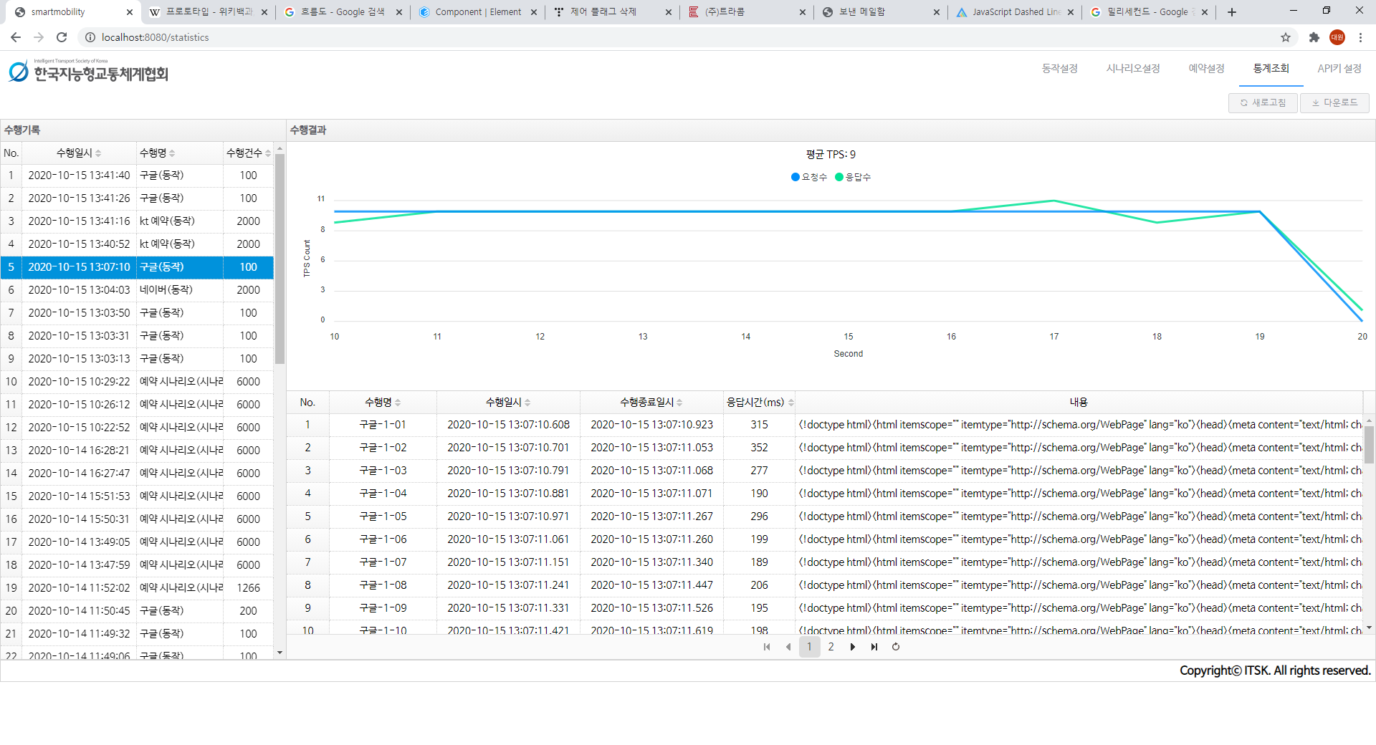
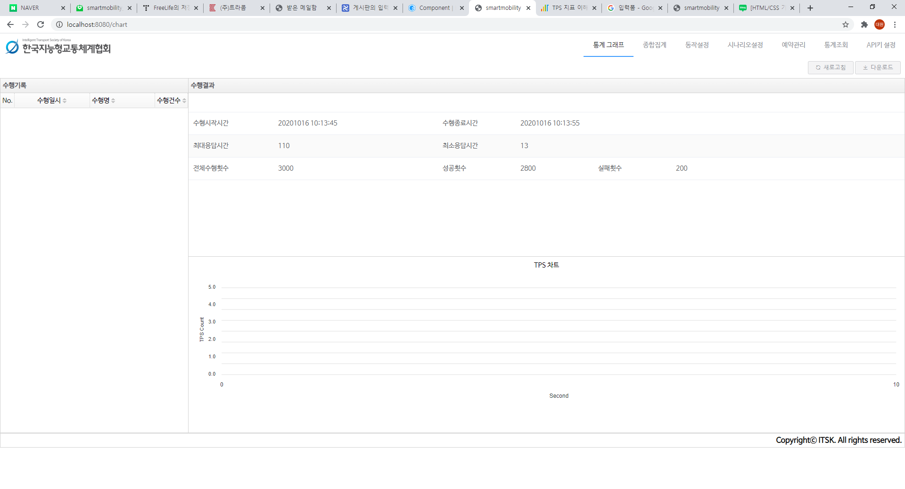
SmartMobility 변경 UI 구상
4. 종합 집계 확인
1. 통계 그래프 상단에 수행시작시간, 수행종료시간, 전체수행횟수, 성공횟수, 실패횟수, 최대응답시간, 최소응답시간을 표기하여 결과를 확인할 수 있습니다.

Slide 8
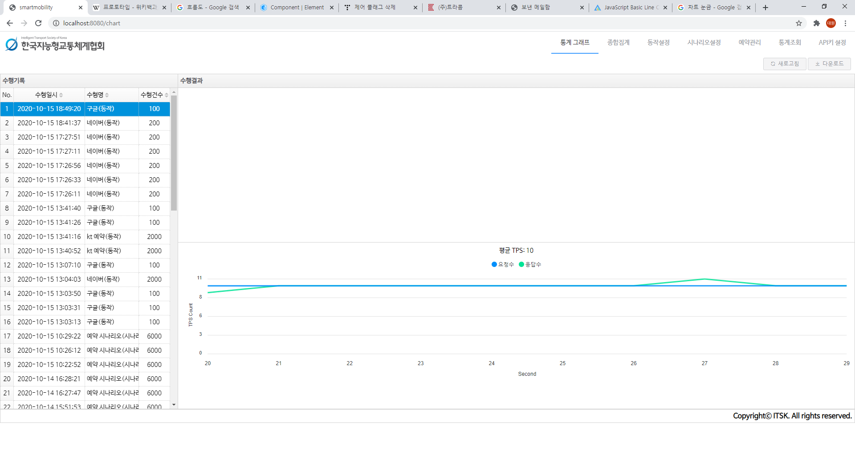
SmartMobility 변경 UI 구상
5. 통계그래프
그래프 1
그래프 2
그래프 3
그래프 4
ITSK 측 데이터를 그래프로 표현하는 통계 그래프 페이지입니다.
데이터 검토 후 구현 가능 항목들을 위 배치에 구현할 예정입니다.

Slide 9
감사합니다

